Slide 1
Factory framework
Für Factorio
Notes:
https://factoriocheatsheet.com/#modules-and-beacons
https://www.reddit.com/r/factorio/comments/13il9nx/factorio_blueprint_bottleneck_identifier_webtool/

Slide 2
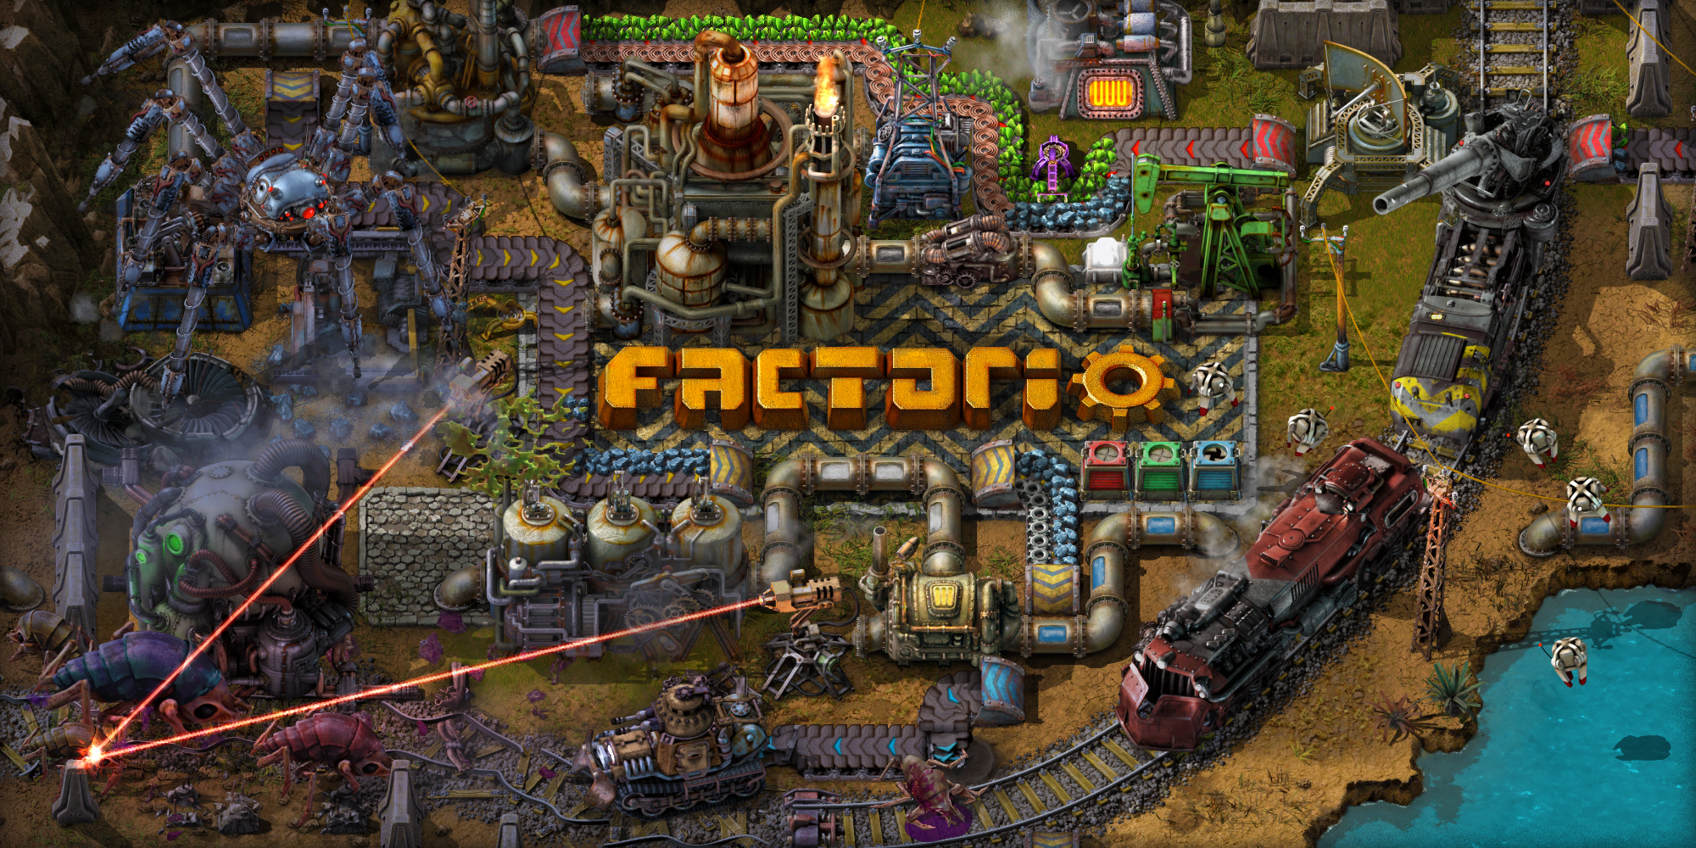
Factorio
In Factorio du baust und beschützt Fabriken.
Ein etwa 2D Spiel mit Elementen der Logistik, Informatik und Tower Defense

Slide 3
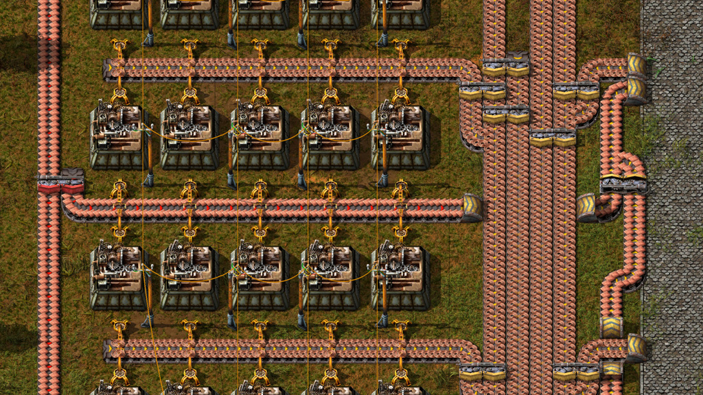
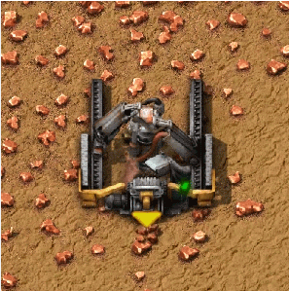
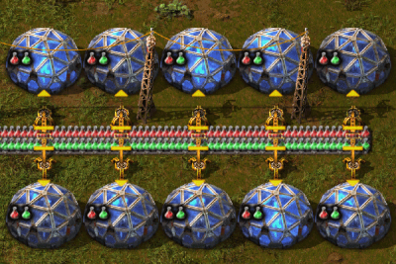




Game flow
Man beginnt mit der Ernte und Verarbeitung von Ressourcen
Man nutzt die Produkten für die Entwicklung

Slide 4
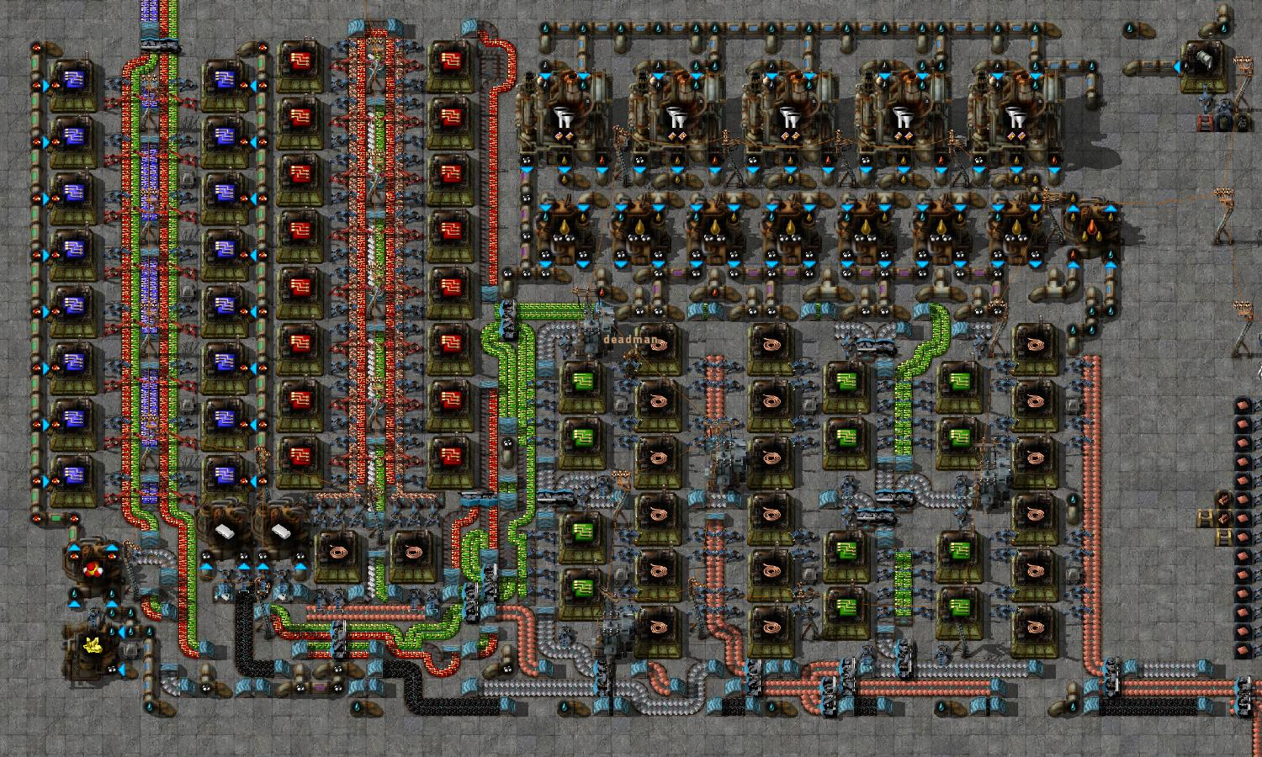
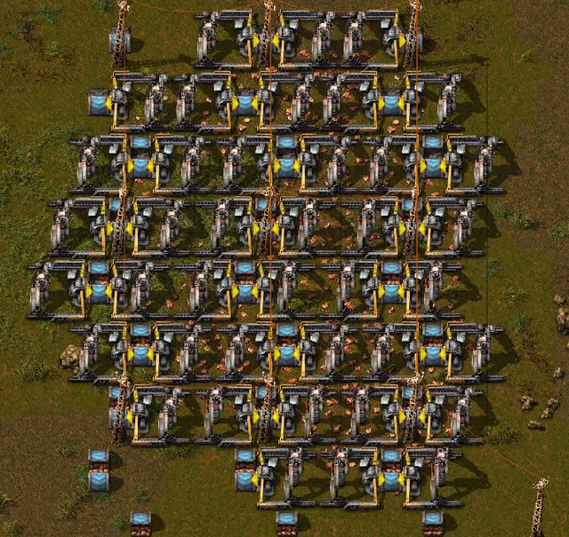
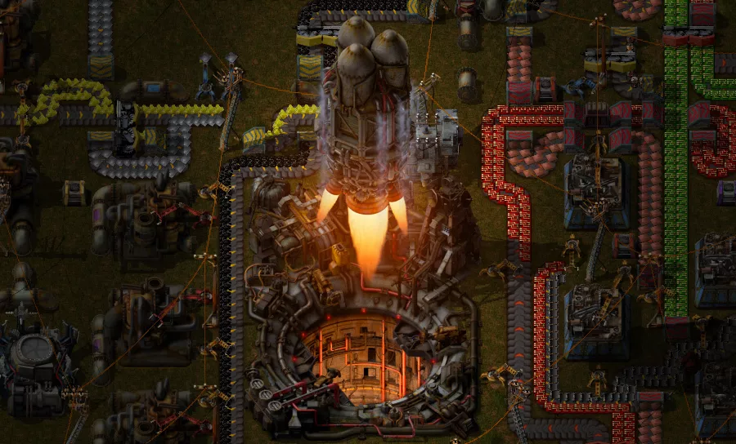




Game flow
Dann verbessert sich die Ernte und die Verarbeitung wird komplizierter
Spiel Ziel ist, eine Rakete ins Weltraum zu senden

Slide 5
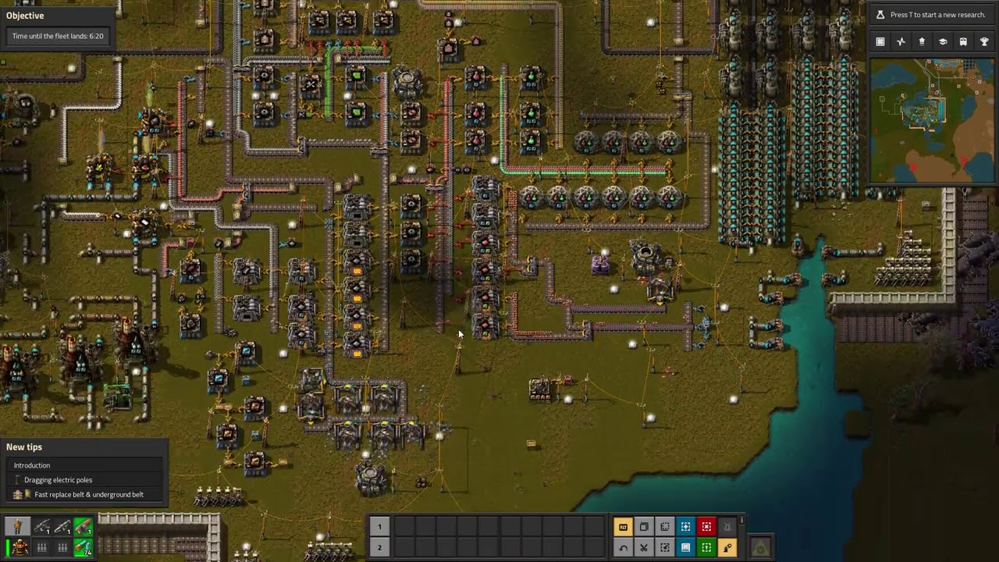
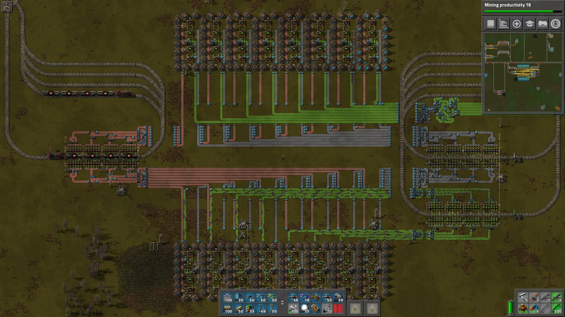
Geheime Ziel
Das Geheim für Gewinn ist Planung.
Genaue Untersuchung der Beziehungen zwischen Produktionen und Berücksichtigung des Wachstums von Fabriken ist der Weg, erfolgreich zu werden.
vs

Slide 6
Erfahrung
Bei meiner Erster spiel habe ich nicht voraussgesehen, wie viel die Fabriken wachsen müssen und wie sehr effizient sie sein sollen. Ich habe neu angefangen.
Bei nächste Spiel habe ich das Wachstum mehr berücksichtig. Aber dann ging die Produktion viel langsamer. Und etwas neues zu bauen hat viel Zeit und Aufwand gebracht. Es war zu langsam und ich habe neu Angefangen.

Slide 7
Problem
Bild 1
Es hat sich nach mehreren Spielen nicht verbessert. Es geht zu langsam. Warum?
Entweder ist die Fabrik zu klein (was die weiteren Produktionen verlangsamt).
Oder produziere ich zu wenig (weil die Fabrik zu wenig Teilen bekommt)
Bild 2

Slide 8
Was wäre, wenn…
Ich merke das Problem nie.
Was wäre, wenn ich zeigen könnte, an welchem Punkt in der Produktion ein Ungleichgewicht auftritt.
Was wäre, wenn ich den aktuellen Status der Produktion eingeben könnte, um eine Analyse zu erhalten?

Slide 9
…es dafür eine Applikation gäbe?
Eine Applikation, wo man die anzahl Maschinen und ihre Aufgabe eingibt und dafür Einblicke bekommt.
Als bonus werden die eingegebene Informationen gespeichert.

